Slide 1

CTF-ovi u kontekstu edukacije o sigurnosti; implementacija vlastitog edukativnog ctf-a
Antonio valentić, Josipa vresk, Hrvoje vujasinović, bruno žitković

Slide 2
sadržaj
Uvod
CTF općenito
Tipovi zadataka
Alati
Implementacija

Slide 3

Uvod
„Capture the flag”
Infromacijska sigurnost
Edukativna svrha

Slide 4
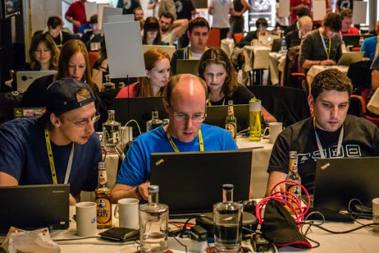
CTF općenito
Las Vega, DEFCON
3 najpoznatija natjecanja:
Insomni'hack
0CTF/TCTF
GoogleCTF

Slide 5


CTF općenito
Napad-obrana
Jeopardy-style
Jedan tim napada
Drugi tim se brani
2 runde
Pitanja iz različitih kategorija
Mogu sudjelovati više od 2 tima
Vremenski brojač

Slide 6

Tipovi zadataka
Kriptografija
Steganografija
Binarno manipuliranje
Digitalna forenzika
Eksploatacija Web-a
Obrnuto inžinjerstvo

Slide 7

ALATI
Hashcat
John the Ripper
Metasploit
Wireshark
Nmap
Postman

Slide 8

Implementacija

